Slide 1



Государственное учреждение образования
«Могилевский областной социально-педагогический центр»
СТРАТЕГИИ ФОРМИРОВАНИЯ ДОВЕРИЯ В ГРУППЕ (КЛАССЕ) КАК СОЗДАНИЕ БЕЗОПАСНОЙ ОБРАЗОВАТЕЛЬНОЙ СРЕДЫ
Реализация проекта ШКОЛА КАК ПРОСТРАНСТВО ДОВЕРИЯ
Борисенко Анжела Валерьевна,
педагог-психолог отдела профилактики и комплексной реабилитации

Slide 2
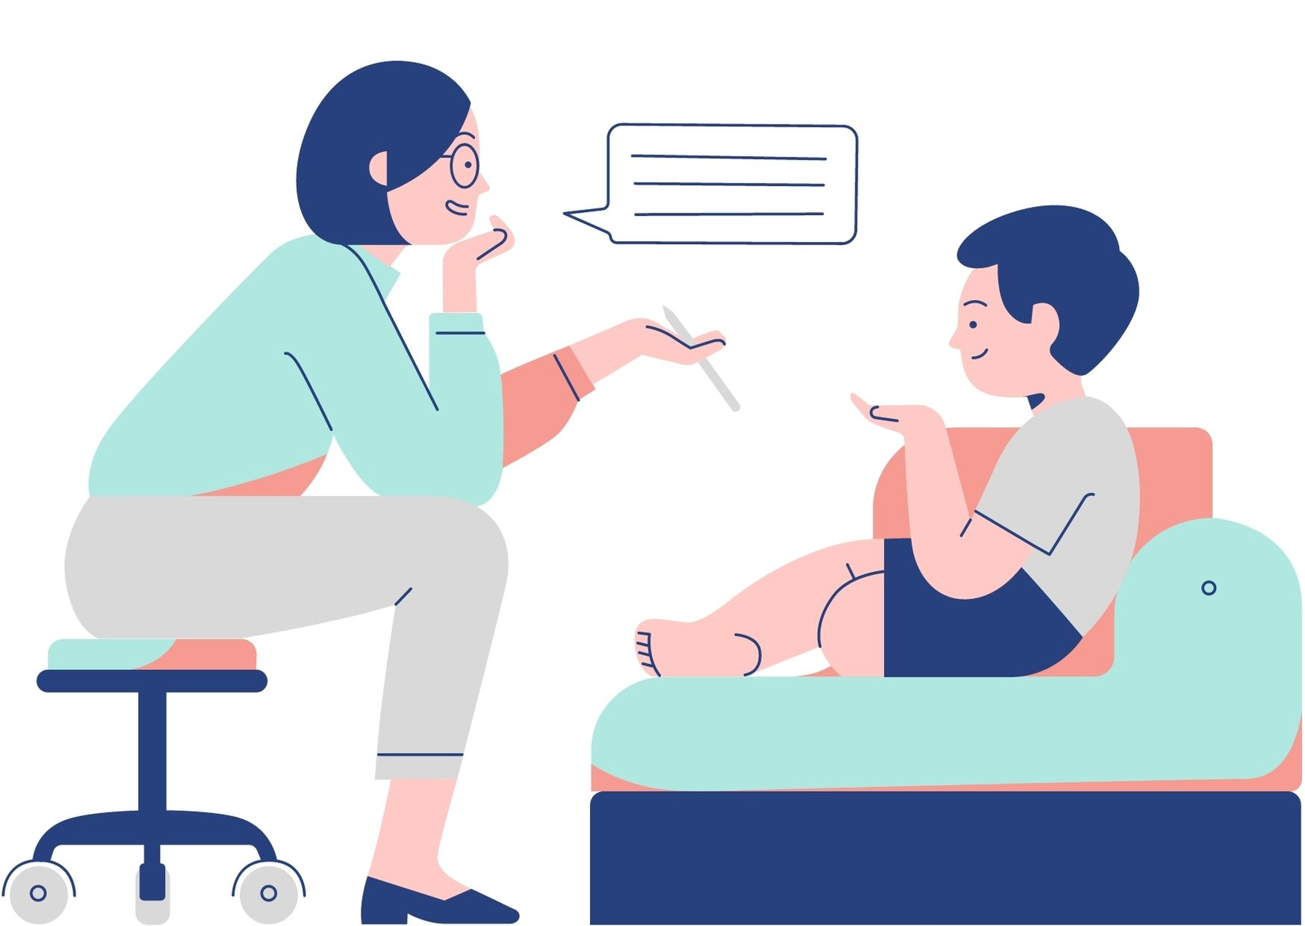

АКТУАЛЬНОСТЬ ТЕМЫ
ИЗ ИНТЕРВЬЮ (в УОСО)
Чувствуют себя в УО плохо, если: их там обижают или буллят; они испытывают стресс, страх и волнение из-за оценок, контрольных и т.п.; педагог относится к ним несправедливо.
В физическом плане (в целом) чувствуют себя в УО в безопасности.
Нуждаются в неформальном общении с педагогами. Они скорее обратятся к учителю со своими проблемами, чем к психологу.
В ситуации травли дети часто не получают ту поддержку и помощь со стороны педагогов и родителей, в которой нуждаются.
мнение детей
Дети грустят в школе, испытывают стресс и боятся по причинам: конфликты с одноклассниками, несправедливое отношения учителей, переживания по поводу оценок.
В травле мало что можно изменить, поэтому реально не помогают ребенку с этим (что-то делают, но это неэффективно).
Сами родители испытывают потребность в дополнительной информации по вопросам воспитания и поддержки детей, и хотят, чтобы до них самих и до их детей знания доносили эксперты.
Сами родители нуждаются в психологической помощи, но не знают, как работает психолог в УО, боятся или не доверяют ему.
мнение родителей
Понимают важность неформального общения с учениками, но не понимают, как это можно реализовать на практике.
Учителям сложно найти золотую середину между полюсами: «панибратство» и «формальность».
Педагоги знают, что с буллингом нужно бороться, но у них нет четкого понимания алгоритма работы в этом направлении.
Методы и способы, которые используют педагоги для снижения у ребенка стресса из-за оценки малоэффективны.
Существует необходимость эмоциональной поддержки педагогов-предметников и педагогов-психологов, профилактики эмоционального выгорания, а также дополнительного обучения и супервизии.
Наблюдается некоторая несогласованность действий педагогов, администрации школы и педагогов-психологов.
мнение педагогов
2

Slide 3

СТРАТЕГИИ СОЗДАНИЯ
БЕЗОПАСНОГО КОМФОРТНОГО ПРОСТРАНСТВА
1
УПРАВЛЕНИЕ СТРЕССОМ
Пространство, где поддерживается комфортное и дружеское общение.
Пространство, где действуют правила, которые педагог и ребята принимают вместе в процессе обсуждения.
2
СОЗДАНИЕ ПРАВИЛ
Пространство, где тебя поймут, где возможно проявлять себя и получить поддержку.
ПОНИМАНИЕ ПОВЕДЕНИЯ РЕБЕНКА
ПОЗИТИВНАЯ ЦЕЛЬ
3
Пространство, где безопасно говорить о трудностях, о чувствах, о нуждах.
4
РАЗВИВАЮЩАЯ ОБРАТНАЯ СВЯЗЬ
Пространство где отношения с другими важны. Пространство, где дети получают опору в привязанности.
5
РОЛЬ ПРИВЯЗАННОСТЕЙ
Это не только пространство, где должна отсутствовать физическая опасность, это пространство в котором постепенно должно развиваться доверие и психологический комфорт в общении, пространство, где каждый имеет право быть собой.
3

Slide 4
Стресс и его последствия напрямую влияют на педагогов.
Уставший, истощенный и выгоревший педагог в первую очередь нуждается в поддержке.
Педагог в ресурсном состоянии, отдохнувший и активный – полон творческих идей, энергии и открыт к детям, может эффективно обучать, заботиться и поддерживать
УПРАЖНЕНИЕ «Я В СТРЕССЕ»
УПРАВЛЕНИЕ СТРЕССОМ
Вспомните ситуацию, когда были в стрессе
(по 10-ти бальной шкале – на 5-6 баллов).
Нарисуйте себя в стрессе метафорически:
с помощью линий,
образа животного,
явления природы,
цветного пятна и т.п.
4
Notes:
Бесформенные фигуры - напоминают про состояние не интегрированности во время стресса, “разобранности” и рассеянности

Slide 5

Упражнение “Факторы стресса”
В течение 1 минуты подумайте о факторах стресса на работе и ситуациях, которые Вызывают у вас сильные реакции, сильно утомляют, истощают, вызывают чувство раздражения.
С помощью стикеров запишите ситуации, которые Вы вспомнили и разместите их на доске.
УПРАВЛЕНИЕ СТРЕССОМ
факторы стресса
5

Slide 6

Общие факторы стресса
Факторы стресса среди учителей
ощущение отсутствия контроля над ситуацией, ее непредсказуемость;
отсутствие достаточной информации для прогнозирования будущего;
ограничены социальные связи, их частичная или полная потеря;
негативные мысли о том, что ситуация только ухудшается.
новые положения, требования в УО;
требовательные родители;
новые современные дети;
большое количество новой информации;
дедлайны и отчеты и др.
УПРАВЛЕНИЕ СТРЕССОМ
6

Slide 7
Упражнение
“Реакции на стресс”
Упражнение
“Напряжение в теле”
На листочке или в блокноте нарисуйте на весь лист мешочек, как на картинке. Внутри мешочка запишите или нарисуйте (можно цветными карандашами) картинки-символы, то, как вы реагируете на стресс (болит голова, напряжение в горле, пьете много кофе, плохо спите и т.д.)
На листочках нарисуйте фигуру человека так, как на картинке, или используйте свой вариант :) Закрасьте зоны вашего тела, где вы чувствуете напряжение, боль, дискомфорт во время стрессовых ситуаций.
УПРАВЛЕНИЕ СТРЕССОМ
2 мин
3 мин
7

Slide 8

Как только закончили, объединитесь в пары и поделитесь друг с другом в течение 5-7 минут. Сачала один рассказывает о своих реакциях на стресс и о напряжении в теле (можно показать картинку), второй внимательно слушает, не комментирует, может задать вопросы на уточнение.
Потом тот, кто слушал в течение минуты, говорит о своих чувствах, переживаниях во время слушания, не оценивает, не советует, не объясняет. И тоже самое повторяется в другую сторону с аналогичным таймингом.
Те, кто рассказывает, отметьте, меняется ли эмоциональное состояние после того, как вы поделились с коллегой и вас выслушали.
УПРАВЛЕНИЕ СТРЕССОМ
5 мин
8
Notes:
После работы в парах проводится обсуждение в группе в течение 5-7 минут. Как себя кто чувствует, как восприняли опыт слушания и обратную связь ввиде чувств и переживаний.

Slide 9
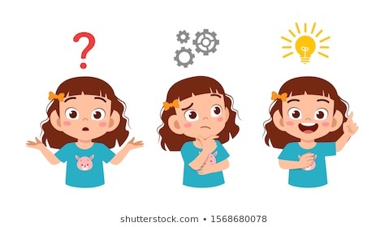
Управление стрессом
Знать свои реакции на стресс
Практиковать техники быстрого восстановления (оказывать «самопомощь»), как только заметите признаки стресса «личного» уровня от 1 до 3
Регулярно практиковать то, что наполняет ресурсом:
УПРАВЛЕНИЕ СТРЕССОМ
Задайте себе вопрос: «Что я могу сейчас сделать, чтобы позаботиться о себе?»
Задайте себе вопрос: «Что я могу регулярно делать приятного для себя, чтобы заботиться о себе и наполняться силой и энергией.»
9

Slide 10
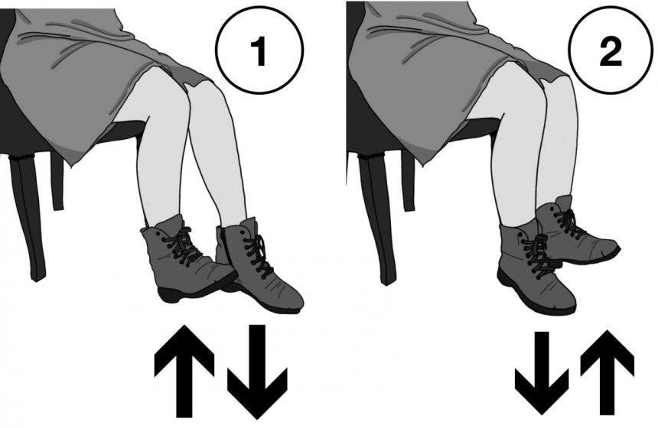
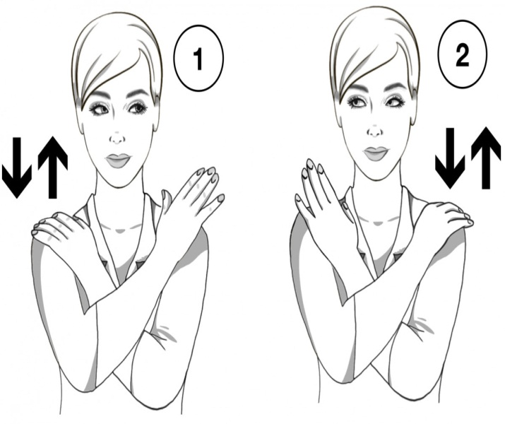
Упражнение «ПЕДАЛИ»
Упражнение «БАБОЧКА»
1. Скрестите руки перед собой и положите их на верхнюю часть грудной клетки
2. Представьте, что Вы находитесь в спокойном и безопасном месте
3. Медленно (поочередно) похлопывайте то одной рукой, то другой по грудной клетке до тех пор, пока интенсивность эмоциональной реакции не снизится
4. Следите за дыханием: медленно и глубоко вдыхайте и выдыхайте воздух.
1. Представьте, что Вы находитесь в спокойном и безопасном месте
2. Медленно (поочередно) поднимайте и опускайте носок то одной, то другой ноги (как будто нажимаете на педали), пока интенсивность эмоциональной реакции не снизится
3. Следите за дыханием: медленно и глубоко вдыхайте и выдыхайте воздух (лучше, если выдох удается сделать длиннее вдоха).
УПРАВЛЕНИЕ СТРЕССОМ
10

Slide 11
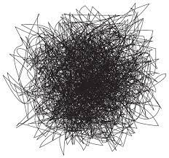
Упражнение «КАРАКУЛИ»
Метафоры каракулей для отреагирования негативной линейки переживаний, состояний:
Мой страх
Моя тревога
Мой гнев
Моя растерянность
Мое отчаяние
Мое бессилие
Моя усталость
Моя боль
ПРИ работе с этим арттерапевтическим методом, когда сила эмоциональных переживаний особенно велика срабатывает гениальный по уникальности подход, в котором можно:
одной или двумя руками,
с открытыми или закрытыми глазами,
на неограниченном количестве бумаги
рисовать, не ограничивая себя рамками композиций и образов, хаотичные бесконечные линии, медленно и постепенно разворачивая ниточку эмоций как проволоку или клубок нервов... Этот след и есть наша невысказаная боль.
Можно ещё также описать в % насколько удалось "оставить" на рисунке то, что беспокоило.
УПРАВЛЕНИЕ СТРЕССОМ
11

Slide 12
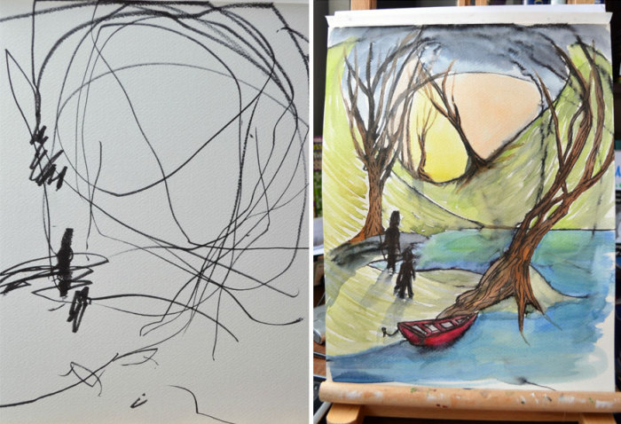
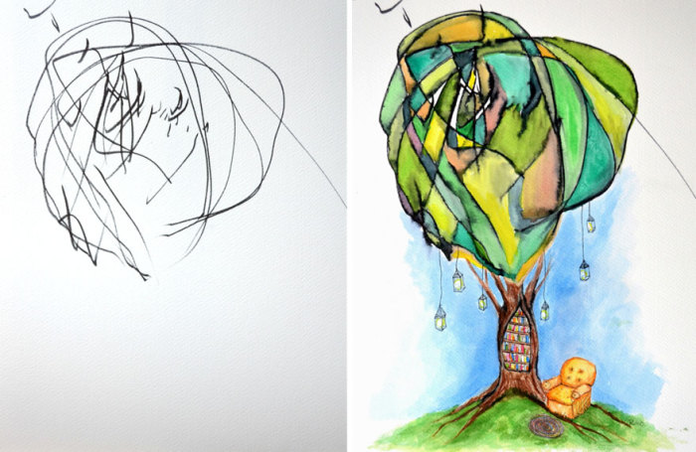
Упражнение «КАРАКУЛИ»
Вопросы для анализа эффективности работы:
Как изменилось дыхание?
Какие ощущения в теле?
Как изменилось эмоциональное состояние?
Какие мысли возникают после завершения работы?
Что хочется сейчас сделать?
Перечень каракуль для создания ресурсной поддержки:
Моя сила
Моя уверенность
Моя внутренняя трансформация
Энергия настоящего
Моя выдержка
УПРАВЛЕНИЕ СТРЕССОМ
12

Slide 13

Техника «Тряска»
Упражнение «Альфа»
Животные в дикой природе, чтобы избавиться от стрессового гипервозбуждения, позволяют тряске охватить организм.
Мы же можем сознательно «трястись» чтобы избавиться от симптомов и последствий стресса на физическом уровне.
Для большей эффективности Можно добавлять звукосочетания (слоги с буквой «Х», например: «ХУ-ХА-ХО-ХА!»).
В дикой природе, чтобы снизить уровень гормона стресса кортизола «успешно практикуют» позу «АЛЬФЫ». Доказано, когда человек перед стрессовым событием, чтобы быстро снизить тревогу, воспроизводит эту позу – уровень стресса снижается:)
УПРАВЛЕНИЕ СТРЕССОМ
13

Slide 14
В профессиональном кругу важно иметь «человека доверия», который будет достаточно близким, чтобы в сложной ситуации можно было обратиться к нему. Желательно, чтобы педагог мог построить несколько таких связей в профессиональной среде, где и он также будет для кого-то «человеком доверия».
«Человек доверия»:
√ может внимательно выслушать;
√ не осуждает;
√ проявляет эмпатию;
√ знает о ваших ресурсах, особенностях, способах восстановиться;
√ помогает искать новые ресурсы.
ВАЖНО!
УПРАВЛЕНИЕ СТРЕССОМ
Попытка обратиться к коллеге это естественный путь к преодолению профессиональных трудностей, когда человек сам не может справиться в сложной ситуации. Профессиональная среда, в которой есть возможность опираться на поддержку коллег, создает условия для постоянного развития и усиливает жизнестойкость всех специалистов. Обычно, для каждого человека важно делиться чувствами, мыслями и надеяться на совет и эмоциональный отклик в кругу коллег. При таких условиях в образовательном пространстве развивается коллегиальная поддержка, которая вдохновляет работать и помогает преодолевать сложности, создает ощущение безопасности и доверия.
14

Slide 15

Безопасность и комфорт в школе, лицее, колледже и т.д. зависят полностью от того, как педагоги (кл.рук., воспитатели, кураторы, учителя-предметники) напрямую общаются с детьми.
Для чего нужны правила?
Правила создают ощущение безопасности для детей. Благодаря правилам учащиеся понимают, как действовать при определенных ситуациях. Это дает им возможность контролировать события, которые происходят в классе.
Обсуждая правила, подробно анализируйте каждое из них. Лучше не говорить предложения вроде: «Ну, здесь всё ясно». Зато спросите детей, как они сами поняли определенное правило.
Попросите учеников и учениц привести к нему примеры. На каждое правило взаимодействия моделируйте ситуацию из жизни класса и спрашивайте детей, как бы они себя вели при разных обстоятельствах.
Говорите простым языком. Взвешивайте каждое слово: школьники ценят и серьезно воспринимают каждую фразу учителя или учительницы, если вы настроены на диалог.
СОЗДАНИЕ ПРАВИЛ
15

Slide 16
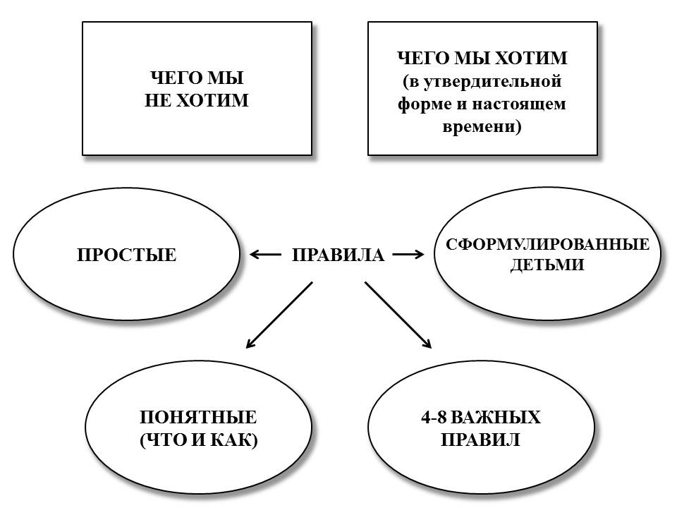
Принципы определения правил
Ребята чаще следуют правилам, если эти правила не навязаны им извне.
Модели поведения, которые неприемлемы, должны быть точно определены.
СОЗДАНИЕ ПРАВИЛ
Четко сформулируйте, какое поведение является неприемлемым, например, «Мы не хотим, чтобы над нами насмехались, если мы делаем ошибку».
Слишком большое количество правил может сбивать с толку и отвлекать от того, что действительно важно.
16

Slide 17
ПРАВИЛА,
которые можно обсудить с учащимися:
право выражать собственное мнение: «Я могу говорить даже тогда, когда другие думают иначе».
право принимать или не принимать участие в упражнениях, играх, обсуждениях: «Я могу помолчать, когда не хочу говорить».
право на защиту от физического и психологического насилия: «Запрещено бить других, говорить оскорбительные слова, издеваться».
СОЗДАНИЕ ПРАВИЛ
Быть последовательными.
Обсуждать и создавать правила вместе с ребятами.
Постоянно возвращаться к правилам!
ГЛАВНОЕ!
ПОМНИТЕ!
Первый шаг навстречу ребенку следует делать педагогу.
Не следует кричать или оскорблять учащихся.
Не стоит манипулировать ь, обесценивать чувства детей.
Вместо слов «Ты потерял или потеряла мое доверие», лучше сказать: «Меня болезненно уязвил (ранил) твой поступок».
17

Slide 18
Упражнение
ПОДГРУППА | КОНФЛИКТ В ГРУППЕ (КЛАССЕ)
1 | Конфликт «Учащийся — учащийся»
2 | Конфликт «Парни против девчонок»
3 | Конфликт «Учащийся — педагог»
4 | Конфликт «Группа — учащийся»
Инструкция:
три правила, которые могут предотвратить или остановить «конфликт в группе (классе)»;
три общих правила поведения в классе.
Обсуждение: один человек от группы.
СОЗДАНИЕ ПРАВИЛ
18

Slide 19

Вместо молчания или игнорирования важно найти время для разговора о сложном поведении подростка.
«Позитивная цель» поведения ребенка
Реакция на стресс или травматическое событие – нормальный ответ психики на «ненормальные» события.
Реакции направлены то, чтобы психологически завершить переживания сложных ситуаций и оставить их в прошлом.
ПОНИМАНИЕ ПОВЕДЕНИЯ РЕБЕНКА
ПОЗИТИВНАЯ ЦЕЛЬ
Поведение – это сигнал о помощи
Ребенок, который пережил стресс или травматическое событие, своим поведением дает сигнал взрослому, что требует внимания и заботы.
Ребенок почти всегда не контролирует собственные реакции на стрессовые события, которые взрослые могут воспринимать, как манипуляции и невоспитанность.
18

Slide 20
Упражнение
ПОДГРУППА | ВОЗРАСТНЫЕ ГРУППЫ / периодизация Д.Б. Эльконина
1 | Дошкольники (3-7 лет)
2 | Младшие школьники (7-11 лет)
3 | Подростки (12-17 лет)
ПОНИМАНИЕ ПОВЕДЕНИЯ РЕБЕНКА
ПОЗИТИВНАЯ ЦЕЛЬ
Инструкция:
написать реакции на стресс детей разных возрастных групп.
Обсуждение

Slide 21

Что стоит за эмоциональными и поведенческими проявлениями?
ПОЗИТИВНАЯ ЦЕЛЬ:
Желание ребенка защитить себя.
ПОНИМАНИЕ ПОВЕДЕНИЯ РЕБЕНКА
ПОЗИТИВНАЯ ЦЕЛЬ
Стремление совладать с сильными эмоциями.
Страх за своих близких.
Потребность получить внимание и поддержку.
…
…
…
21

Slide 22
Упражнение
1 Мальчик 9 лет, пережил сложный развод между родителями, когда ему было 5 лет. Родители часто ссорились, отец применял силу по отношению к матери, что наблюдал ребенок. Сейчас мама воспитывает ребенка одна. На мальчика часто жалуются учителя в школе, что он сидит, ничего не делает, на замечания не реагирует. Если к нему подойти, и громко окрикнуть, может быть агрессивным, или может встать и уйти из класса. Маму часто вызывают в школу, чтобы она повлияла на ребенка.
ПОНИМАНИЕ ПОВЕДЕНИЯ РЕБЕНКА
ПОЗИТИВНАЯ ЦЕЛЬ
2 Девочка 12 лет, одна из 4 детей в семье. Мама умерла от Ковида в апреле ‘20 года. Папа забрал младшего брата в новую семью, а девочка осталась с бабушкой и дедушкой, родителями отца. Девочка убегает из дома и из школы, часто забывает вещи в школе (рюкзак, учебники), не учится. Бабушка жалуется, что девочка списывается со взрослыми мужчинами в социальных сетях. Физическое наказание и отбирание телефона ей не помогает.
Инструкция:
определить «позитивную цель».
22

Slide 23

Потребности ребенка после стресса
Контакт с заботящимися взрослыми
Чувство контроля над телом и эмоциями
Решить конкретные проблемы
Позитивные активности
Позитивное мышление
Позитивный контакт со сверстниками
ПОНИМАНИЕ ПОВЕДЕНИЯ РЕБЕНКА
ПОЗИТИВНАЯ ЦЕЛЬ
23

Slide 24

Обратная связь
Очень важна для учащихся в процессе обучения и общения с педагогами. Наличие постоянной обратной связи со стороны педагога как бы говорит ребенку:
«Я тебя вижу»
«Я тебя слышу»
«Ты мне интересен»
«Я хочу помочь тебе разобраться»
«Я хочу помочь тебе понять»
«Я хочу понять тебя»
«Я хочу передать тебе свои знания и ценности»
РАЗВИВАЮЩАЯ ОБРАТНАЯ СВЯЗЬ
24

Slide 25
Настоящая развивающая обратная связь
базируется на ценности отношений педагога и учащегося, и передает ребенку не только фактическую информацию о том, что он сделал хорошо или не очень, но и эмоциональную поддержку, вдохновляющую на перемены.
РАЗВИВАЮЩАЯ ОБРАТНАЯ СВЯЗЬ
ОБРАТНАЯ СВЯЗЬ | КРИТИКА
Сдержанная, выверенная. Человек, дающий О.С. предполагает, а не утверждает, оставляет место сомнению. | Более категорична и по форме, и по содержанию.
Основывается на попытках понять настоящее положение дел через совместное обсуждение. | Не предполагает дискуссию по поводу проблемы/ситуации.
Имеет в виду активное участие двух сторон, где каждый может высказывать свое мнение по поводу проблемы/ситуации. | Присущий односторонний характер, один человек высказывает свое мнение, которое считает единственно верным .
25

Slide 26
Формы передачи обратной связи
ФОРМЫ |  | ПРИМЕРЫ
1. Педагог воспринимает сказанное или проявленное ребенком |  | «Ты многое объяснил мне сейчас ...» «Ты выглядишь печальным ...»
2. Педагог дает возможность учащимся понять свои чувства и мысли через использование Я-высказываний |  | «Я радуюсь, когда все задачи выполнены» «Я расстраиваюсь, когда вы ссоритесь»
3. Педагог предлагает развивать диалог дальше или приостановить его |  | «Если не хочешь, можем остановиться на этом...» «Можешь рассказать более подробно?»
4. Педагог понимает, что происходит в самом процессе диалога |  | «Возможно, поговорить об этом больше нам сегодня не удастся, но мы можем вернуться к разговору»
5. Педагог использует сэндвич-модель обратной связи |  | «Ты много сделал, я впечатлена, мне нравится твоя скорость и неплохое качество, я была бы благодарна, если ты уделишь какое-то время ошибкам, их много и нужно исправить...»
6. Педагог поощряет учащихся предоставлять обратную связь |  | «Вчера я написала вам свои комментарии к работам... Мне интересно, что вы думаете, как вам?»
РАЗВИВАЮЩАЯ ОБРАТНАЯ СВЯЗЬ
26

Slide 27
Упражнение 1
ПОДГРУППА | ФОРМА | ПРИМЕРЫ
1 | 1-2 | «Ты многое объяснил мне сейчас ...» «Ты выглядишь печальным ...» «Я радуюсь когда все задачи выполнены» «Я расстраиваюсь когда вы ссоритесь»
2 | 3-4 | «Если не хочешь, можем остановиться на этом...» «Можешь рассказать более подробно?» «Возможно, поговорить об этом больше нам сегодня не удастся, но мы можем вернуться к разговору»
3 | 5-6 | «Ты много сделал, я впечатлена, мне нравится твоя скорость и неплохое качество, я была бы благодарна, если ты уделишь какое-то время ошибкам, их много и нужно исправить...» «Вчера я написала вам свои комментарии к работам... Мне интересно, что вы думаете, как вам?»
РАЗВИВАЮЩАЯ ОБРАТНАЯ СВЯЗЬ
Инструкция: опишите ситуацию, поведение или реакцию ребенка, предшествующие разговору
Упражнение 2
ПОДГРУППА | ФОРМА ОБРАТНОЙ СВЯЗИ
1 | 1-2
2 | 3-4
3 | 5-6
Инструкция: Описать ситуацию, в которой передача О.С. осуществлялась в заявленной форме
27

Slide 28

Алгоритм обратной связи учащемуся со сложным поведением
Разговор с ребенком проходит «один на один» в спокойной, уютной атмосфере.
1 шаг: Опишите действия учащегося, используя только факты.
2 шаг: Назовите результаты, к которым уже привели действия.
3 шаг: Перечислите чувства, которые возникли у вас и окружающих.
Предположите, какие чувства и потребности переживает сам ребенок, доволен ли он результатом. Выслушайте, не торопитесь.
4 шаг: Обсудите возможное более благоприятное будущее.
Предложите вместе подумать о том, как можно улучшить ситуацию.
Старайтесь избегать готовых ответов или решений.
РАЗВИВАЮЩАЯ ОБРАТНАЯ СВЯЗЬ
Не ожидайте, что после успешного разговора поведение ребенка изменится, таких разговоров может быть много. Вы можете сказать – а какой же смысл в таких разговорах? Во-первых – вы постепенно формируете доверие ребенка относительно вашей способности и желания действительно понять, что стоит за нежелательным поведением и вместе искать пути исправления ситуации. Во-вторых – при первых 3 шагах вы учите ребенка смотреть на события с разных сторон, осознавать собственные эмоции и чувства и мотивы других людей. Когда ребенок убедится в ваших намерениях – он ​​будет готов открыться вам навстречу. Чем меньше у ребенка было взрослых, которые на самом деле интересовались ребенком, тем длиннее может быть этот путь. ПОМНИТЕ! Развивающая обратная связь постепенно способствует установлению доверия и равенства в отношениях, а в дальнейшем – обеспечивает стабильность изменений к лучшему.
28

Slide 29

Как вы считаете, важна ли привязанность для ребенка при его нахождении (обучении) в УО? Почему?
Критерии интеграции ученика в группу, где педагог руководствуется теорией привязанности
1. Учащийся понимает и принимает правила группы (класса), мотивирован их выполнять.
РОЛЬ ПРИВЯЗАННОСТИ
2. Учащийся знает и выполняет свои обязанности,
сформирована устойчивая привязанность к педагогу и одногруппникам (одноклассникам).
3. Учащийся реагирует на замечания фигуры привязанности (педагога) и стремится исправить поведение.
4. Учащийся чувствует себя психологически защищенным рядом с фигурой привязанности.
29

Slide 30
Упражнение
ЧТО В ВАШЕМ ДЕТСТВЕ ВАМ БЫЛО ВАЖНО В УЧИТЕЛЕ?
-ЕГО КАЧЕСТВА,
-ПОВЕДЕНИЕ ПО ОТНОШЕНИЮ ЛИЧНО К ВАМ,
-ПОВЕДЕНИЕ В ОТНОШЕНИИ ВСЕГО КЛАССА
2. ЧТО ОН ПРИВНОСИЛ?
-ТРАДИЦИИ,
-СВОИМ ПОВЕДЕНИЕМ ТРАНСЛИРОВАЛ ПРАВИЛА,
-ПРИВНОСИТ РИТУАЛЫ, ИГРЫ, ДОПОЛНИТЕЛЬНЫЕ ЗАНЯТИЯ, ПОЕЗДКИ, ПОХОДЫ, ВСТРЕЧИ С ИНТЕРЕСНЫМИ ЛЮДЬМИ И Т.П.)
РОЛЬ ПРИВЯЗАННОСТИ
Это и есть потребности детей (то, что они ожидают и им приятно и важно получить от педагога) записываем на флипчарте
30

Slide 31
О потребностях:
Пока ребенку плохо, он будет несчастен и не будет нормально развиваться (эмоциональный мозг активен, когнитивное развитие затруднено). Вкладывать в такой ситуации время и силы в его развитие, пытаться улучшить его поведение – бесполезно. Первая задача – успокоить (стабилизировать) –ПОТРЕБНОСТЬ В БЕЗОПАСНОСТИ
Ребенку нужна уверенность в том, что значимый взрослый положительно к нему относится, помнит о нем, что он на его стороне и к нему всегда можно обратиться за помощью – ПОТРЕБНОСТЬ В ПОЛОЖИТЕЛЬНОМ ОТНОШЕНИИ.
Ребенку важно получать разнообразный опыт взаимодействия с людьми, получать их естественную реакцию на свои поступки. Это позволяет ему потом планировать свои действия, оценивать их последствия и в конечном итоге чувствовать себя более уверенно в мире людей – ПОТРЕБНОСТЬ В СТОЛНОВЕНИИ С ЕСТЕСТВЕННЫМИ ПОСЛЕДСТВИЯМИ, В ГРАНИЦАХ.
Ребенку очень важно чувствовать себя нужным, понимать свое место, как в семье, так и в группе детей (классе) – ПОТРЕБНОСТЬ В ПРИНАДЛЕЖНОСТИ.
РОЛЬ ПРИВЯЗАННОСТИ
31

Slide 32
Рекомендации педагогам по усилению привязанности, созданию надежной базы безопасного развития:
Помните, что проблемы в поведении вторичные, главное: отношения с ребенком, если что-то идет не так, обратите внимание на ваши отношения, подумайте, чего не хватает, а чего много.
Усиливайте контакт с ребенком, особенно, когда чего-то от него хотите. Сначала удостоверьтесь, что вы установили контакт с ребенком, а потом просите его что-то сделать. Поддерживайте зрительный контакт, практикуйте совместные разговоры.
Интересуйтесь о делах, играх, увлечениях ребенка. В группе (классе) начинайте неделю после выходных с бесед про любимые игры, про любимые места и увлечения.
Предоставляйте развивающую обратную связь, в которой отмечайте сильные стороны учащегося, его успехи и достижения, только потом говорите о том, что хотите исправить.
Поддерживайте ребенка в выполнении задач этапов развития. Говорите ему, что вы рядом, чтобы помочь.
ПАМЯТКА ПЕДАГОГАМ
33

Slide 33

Наполняйте рутинные дела (подготовка к контрольным, уборка кабинета) игрой, это снижает сопротивление детей, делает скучные дела интереснее, а ваши отношения с ребенком приятными.
Развивайте, если есть, и начните, если нет, классные ритуалы, традиции которые будут создавать ритм и праздничность жизни: ритуалы празднования событий, указанных во «внешнем» календаре (Рождество, Новый год). Для педагогов ритуалы встречи и прощания, ритуал начала урока, ритуалы праздников и классных мероприятий.
Читайте детям вслух, даже в подростковом возрасте (если подросток не против). Устраивайте коллективные вечера чтения при свечах и с чаем (какао). Читайте учащимся и вместе с ними. Добавляйте игры и драматизации в такие встречи.
Делайте приятные неожиданные сюрпризы. Такие, как: новая экскурсия, праздник или день, когда можно лениться:)
Готовьтесь к разлукам, будьте внимательны не только к чувствам в момент расставания, но и перекрывайте грусть от расставания планами на будущую встречу и радостью от контакта. Педагоги могут быть внимательны к разлукам и встречам. Можно создавать ритуалы встречи на классном, кураторском часу, посылать весточку в мессенджерах детям, которые заболели.
ПАМЯТКА ПЕДАГОГАМ
34

Slide 34

Упражнение «Я есть!»
Скажите «Я ЕСТЬ» и обнимите себя
Скажите «Я ЗДЕСЬ» и приложите руки к груди в области сердца
Скажите «Я ВЫСОКО» и поднимите руки вверх
Скажите «Я ШИРОКО» и разведите руки в стороны, подвигайте ими
Скажите «Я В БЕЗОПАСНОСТИ» и сделайте из ладошек «домик над головой»
Назовите свое имя и приложите руки к груди в области сердца
РОЛЬ ПРИВЯЗАННОСТИ
32

Slide 35

УСПЕХОВ!
ЗДОРОВЬЯ!
БЛАГОПОЛУЧИЯ! ВЗАИМОПОНИМАНИЯ!
Отдел профилактики и комплексной реабилитации 80222 74-32-19

